Slide 1
Сайт «Книга рецептов»
Работу выполнил Теткин Михаил

Slide 2
Идея проекта
Создание сайта для хранения и поиска рецептов.
На сайте можно искать рецепт по ингредиентам, категории и названию.

Slide 3
Реализация
Для сервера используется Flask.
Для дизайна используется bootstrap
Для редактора рецептов используется javascript
Все данные хранятся в базе данных SQLite.

Slide 4
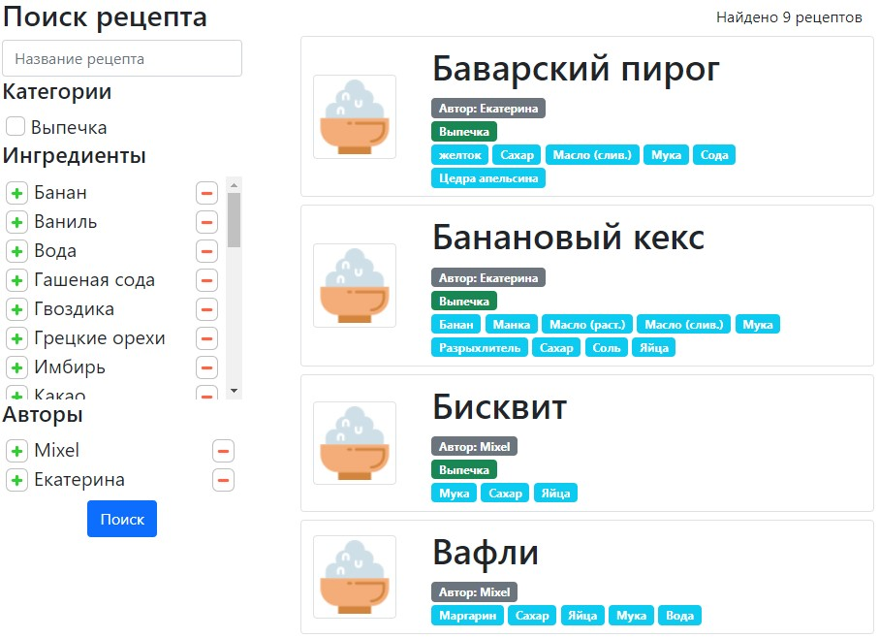
Главная страница сайта

Slide 5
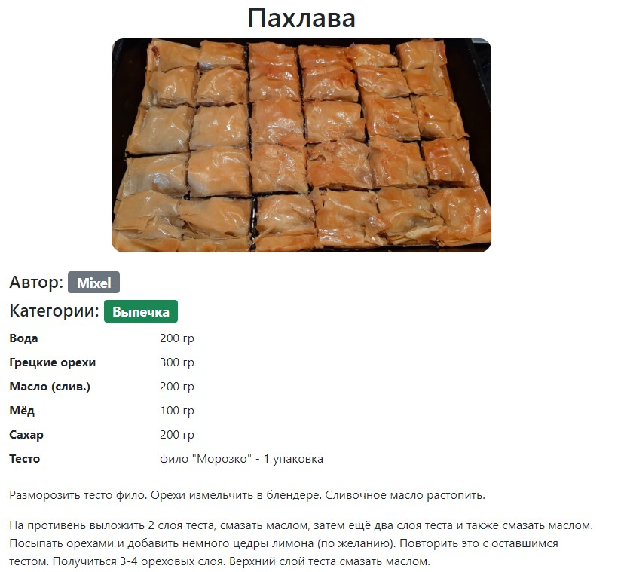
Просмотр рецепта

Slide 6
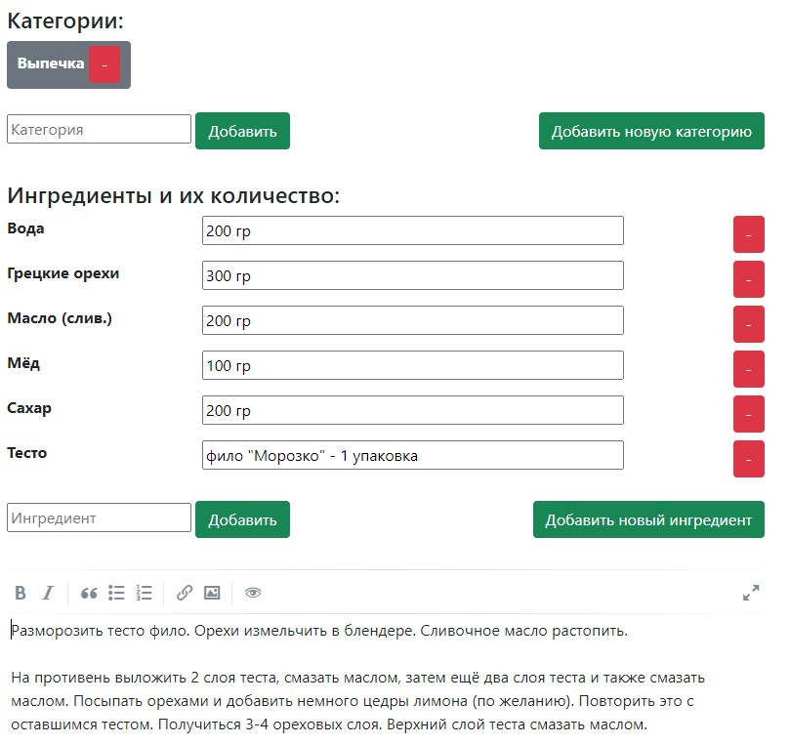
Редактор рецепта

Slide 7
Заключение
Книга рецептов в виде сайта намного удобнее чем предыдущая версия в виде программы.
В будущем на сайте можно сделать чат для обсуждения рецептов.

